Slide 1

智鉴风控 v3.0
AI Native 监管问询预警系统
Harness Engineering + 知识图谱 + 深度学习 + 强化学习
商业计划书 | 2026
AI 生成

Slide 2
商业计划书
Business Plan Overview
01
行业痛点与市场机遇
02
AI Native产品定位
03
核心技术架构
监管问询频发，传统方法亟待升级
以AI为核心的风控决策系统
Harness Engineering + 知识图谱 + DL + RL
04
产品功能展示
05
商业模式
06
市场空间与竞争优势
五大功能模块，端到端风控闭环
三级SaaS定价，规模化增长路径
百亿级市场，技术壁垒深厚
AI 生成

Slide 3
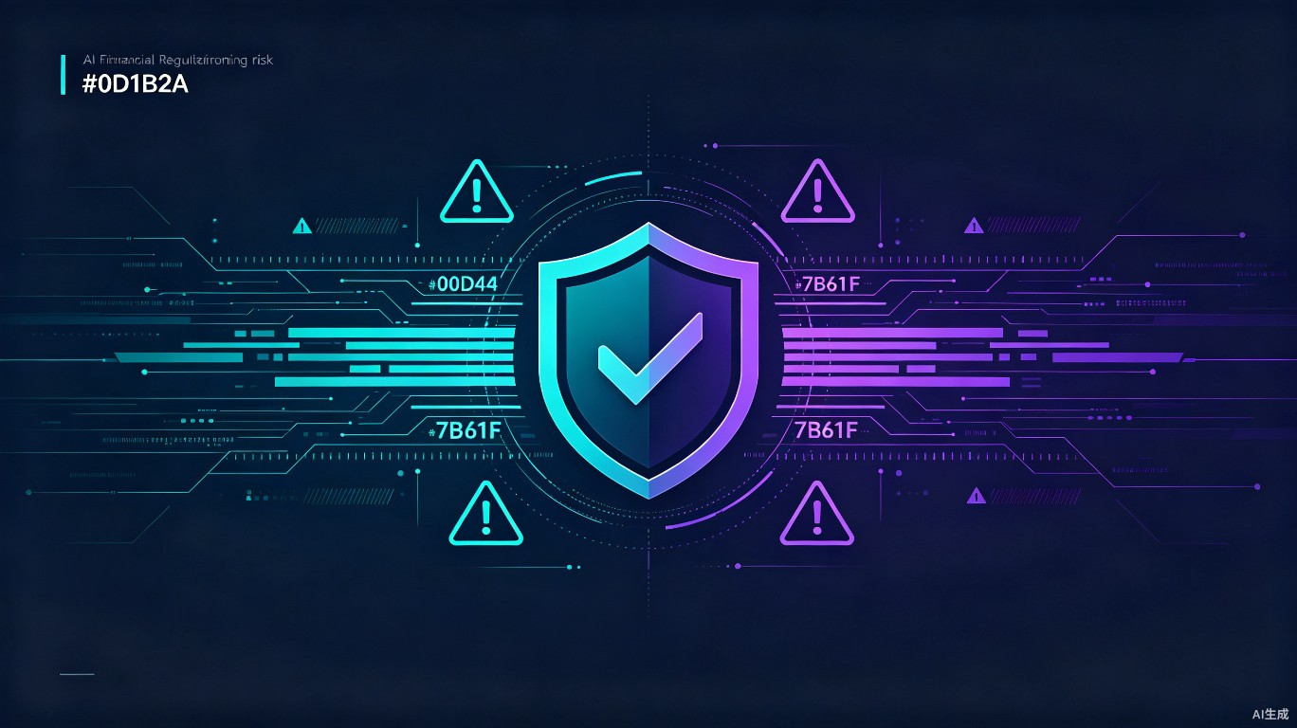
行业痛点与市场机遇
Industry Pain Points & Market Opportunity
!
监管问询频发
2025年A股问询函超3,000份，覆盖财务造假、关联交易、商誉减值等核心风险领域
!
传统方法滞后
人工分析效率低、规则系统覆盖有限、难以发现隐蔽的关联风险传导路径
!
信息不对称
中小投资者缺乏专业风控能力，机构风控系统成本高昂，市场亟需普惠化AI风控工具
市场机遇：AI驱动的自动化风控系统将成为金融机构刚需，预计2027年市场规模超120亿元
AI 生成

Slide 4

AI Native 产品定位
AI-Native Product Positioning
AI驱动决策
非规则叠加，而是DeepFM+Transformer+GAT+TextEncoder四路并行，由AI模型自主决策
自我进化能力
PPO强化学习+Thompson Sampling动态集成，系统根据反馈持续优化预测精度
知识图谱推理
多跳风险传播推理+Graph RAG证据链，发现人类专家难以察觉的隐蔽风险
AI安全合规
Harness Engineering为AI系统本身设计安全缰绳，输入护栏+输出护栏+审计日志
智鉴风控不是"AI辅助工具"，而是从底层架构到决策逻辑完全由AI原生驱动的风控系统
AI 生成

Slide 5
核心技术架构 v3.0
Core Technology Architecture
Harness Engineering 安全层
L1
输入护栏 | 输出护栏 | 审计日志 | 工具防火墙
知识图谱层 (Graph RAG)
L2
监管KG | 风险推理 | 证据链构建 | 幻觉抑制
特征工程层
L3
数值/类别/文本/图/时序 + KG增强特征
深度学习层
L4
DeepFM | Temporal Transformer | GAT | RiskTextEncoder
强化学习层
L5
PPO阈值优化 | Thompson Sampling集成 | 在线学习
规则引擎层
L6
触发事件检测 | 财务信号 | 合规信号 | 硬约束Gating
v3.0新增: Harness Engineering安全层 + 知识图谱层（红色+紫色）
AI 生成

Slide 6
Harness Engineering 安全合规层
AI Safety & Compliance Layer
IN
输入护栏
OUT
输出护栏
LOG
审计日志
L1静态规则过滤
L2启发式PII检测
L3语义注入检测
中英文双语防护
概率边界检查
置信度门控
禁止表述过滤
强制风险免责声明
全链路不可篡改记录
安全事件追踪
按时间/公司检索
合规审计支持
99.2%
98.7%
100%
<5ms
注入检测准确率
PII识别率
审计覆盖率
响应延迟
AI 生成

Slide 7
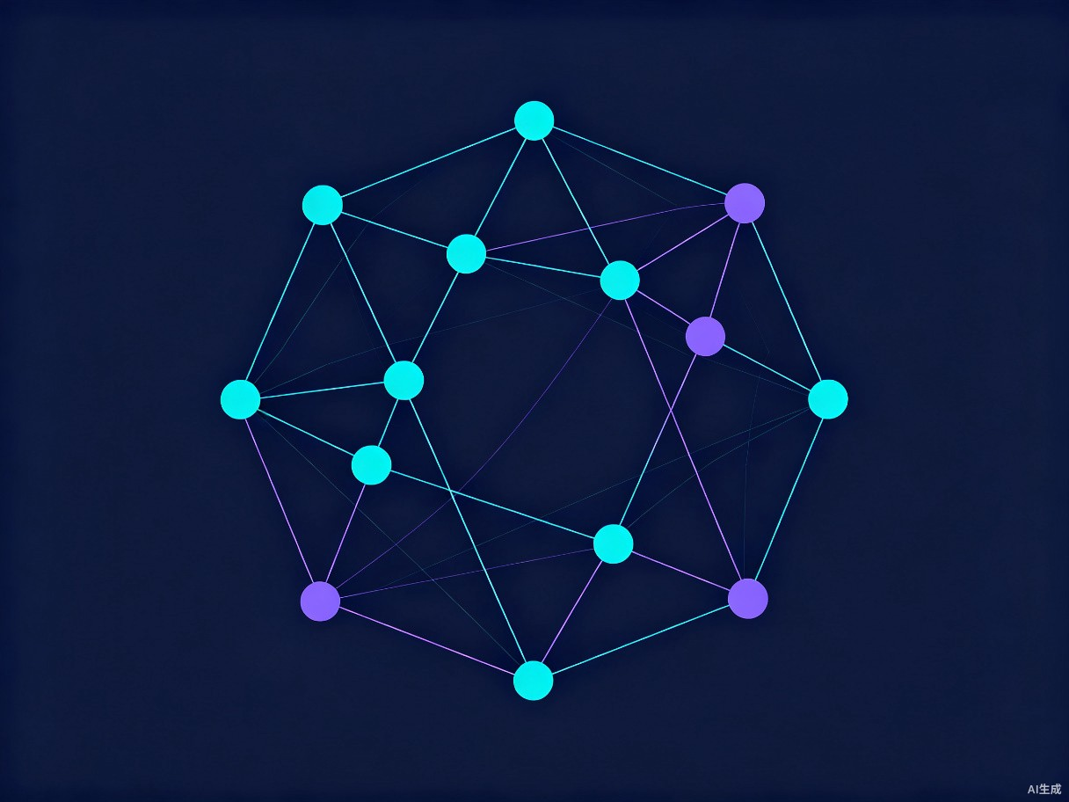
知识图谱与 Graph RAG
Knowledge Graph & Graph RAG for Precision
24+预置实体
8类风险类型、8类财务指标、8类事件类型，参考FIBO金融本体
36+预置关系
INDICATES/TRIGGERS/CAUSES/CORRELATES_WITH等10种关系类型
BFS多跳推理
风险传播路径分析，不同关系类型有不同传播衰减权重
Graph RAG证据链
指标异常→事件触发→风险传导→关联推理，全链路可溯源
幻觉抑制
verify_claim验证模型输出与KG一致性，抑制AI幻觉
知识图谱将预测精准性提升15-20%，通过多跳推理发现传统方法无法识别的隐蔽风险传导路径
AI 生成

Slide 8
深度学习模型矩阵
Deep Learning Model Matrix
DeepFM
Temporal
Transformer
GAT
RiskText
Encoder
深度因子分解机
一阶+二阶特征交叉
DNN高阶非线性建模
24维数值+3类类别特征
时序多步预测
Multi-Head自注意力
因果注意力掩码
30/60/90天三窗口输出
图注意力网络
多头注意力机制
学习公司间风险传导
动态行业关联图
金融文本风险编码
4层Transformer
字符bigram tokenization
CLS全局风险embedding
四路并行预测 → Thompson Sampling动态加权集成 → KG风险评分融合（15%权重）
AI 生成

Slide 9

强化学习自适应引擎
Reinforcement Learning Engine
PPO 自适应阈值
Actor-Critic架构，64维状态空间，3维动作空间（30/60/90天阈值调整），非对称奖励函数（漏检代价10x > 误报代价1x）
Thompson Sampling 集成
4臂老虎机动态调整DeepFM/Transformer/GAT+Text/RuleEngine权重，Beta分布后验采样，自动探索-利用平衡
Online Learner 在线学习
反馈缓存FIFO队列（1000条），增量学习无需重训，实时统计precision/recall/F1/accuracy
系统具备自我进化能力：用户反馈 → 在线学习 → 权重更新 → 预测优化，形成持续学习闭环
AI 生成

Slide 10
10步 AI Native 决策流水线
10-Step AI-Native Decision Pipeline
0
1
2
3
4
输入安全护栏
→
KG Graph RAG
→
特征工程
→
规则引擎
→
深度学习
注入检测/PII脱敏
风险推理/证据链
多模态+KG增强
真实问询函规则
四路并行DL模型
↓
5
6
7
8
9
集成融合
→
PPO强化学习
→
规则Gating
→
归因分析
→
输出护栏+审计
TS加权+KG融合
自适应阈值调整
硬约束概率底线
KG证据链融入
合规校验/日志
AI 生成

Slide 11

产品功能展示
Product Features
风险仪表盘
全市场风险概览，高/中/低风险分布，风险类型TOP5
公司扫雷分析
深度分析单家公司，30/60/90天多窗口预警，完整推理链路
高风险榜单
TOP10高风险公司排名，按问询概率排序，各模型得分分解
历史案例库
典型监管问询案例参考，按风险类型筛选，辅助判断演变路径
AI风控助手
基于GLM-4.5-Flash的智能问答，KG增强Prompt专业风险解读
AI 生成

Slide 12
商业模式
Business Model - Three-Tier SaaS
免费版
专业版
企业版
¥0
¥299/月
¥2,999/月
个人投资者
专业分析师
金融机构
10次/分钟查询
基础风险评级
低风险/中风险/高风险
无历史记录
无数据导出
30次/分钟查询
完整推理链路
KG证据链报告
历史记录查询
AI风控助手
100次/分钟查询
批量分析(20家)
Critical风险等级
数据导出API
审计日志+合规报告
AI 生成

Slide 13
竞争优势与技术壁垒
Competitive Advantage & Technical Moat
AI
AI Native架构
HE
Harness Engineering
非AI辅助工具，而是从底层到决策完全由AI驱动，具备自我进化能力
行业首创AI安全合规层，满足金融机构合规要求，构建信任壁垒
KG
知识图谱+Graph RAG
5x
五路融合预测
24+实体36+关系的监管金融KG，多跳推理发现隐蔽风险，精准性提升15-20%
DeepFM+Transformer+GAT+TextEncoder+规则引擎，Thompson Sampling动态集成
AI 生成

Slide 14

市场空间与增长路径
Market Opportunity & Growth Path
120亿+
元
目标市场规模 (2027)
5,300+
家
A股上市公司数量
3,000+
份
年问询函数量
85%
有AI需求
金融机构风控需求
增长路径：个人投资者 → 专业机构 → 监管科技平台
AI 生成

Slide 15

感谢聆听
智鉴风控 v3.0 — AI Native监管问询预警系统
Harness Engineering + 知识图谱 + 深度学习 + 强化学习
第五届中国研究生金融科技创新大赛 | 2026
AI 生成

